Slide 1


USAGE RATIONNEL DES MEDICAMENTS EN SANTE BUCCO DENTAIRE
Journée mondiale de la santé bucco-dentaire
20 mars 2026
Dr Ray MANKELE
Fondation Congolaise pour l’Accès aux Médicaments

Slide 2
Contenu
1. Place du médicament dans les soins de santé primaires
2. L’usage rationnel des médicaments
3. l’utilisation des médicaments en santé bucco dentaire
4. Conclusion

Slide 3
1. Place du médicament dans les soins de santé primaire
Médicament: Toute substance ou composition pouvant être utilisée chez l’homme ou chez l’animal ou pouvant leur être administrée, en vue d’établir un diagnostic médical ou de restaurer, corriger ou modifier leurs fonctions physiologiques en exerçant une action pharmacologique, immunologique ou métabolique.
Role du medicament
Prévention des maladies
Diagnostic des maladies
Traitement des maladies

Slide 4
1. Place du médicament dans les soins de santé primaire
Les 8 composantes des soins de santé primaires
Éducation sanitaire
Promotion d'une alimentation équilibrée
Eau potable et hygiène de base
Soins de santé maternelle et infantile
Vaccination contre les maladies infectieuses majeures
Surveillance et lutte contre les endémies locales
Soins de proximité et abordables
Médicaments essentiels

Slide 5
2. Usage rationnel des médicaments
Pas de soins de santé primaires sans médicaments
Pas de soins de qualité sans médicaments
Condition essentielle
Bien prescrire
Bien utiliser
Bien dispenser

Slide 6
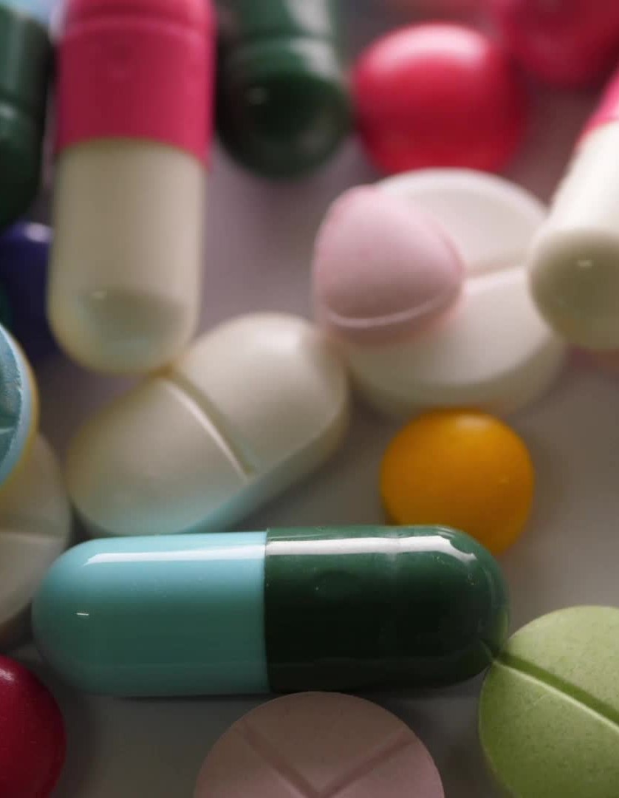
3. Médicaments utilisés en santé bucco dentaire
Médicaments essentiels;
Médicaments devant obéir aux mêmes exigences règlementaires;
Médicaments devant obéir aux mêmes exigences de prescription, de dispensation et d’utilisation.

Slide 7
3. Médicaments utilisés en santé bucco dentaire
Médicaments contre la douleur et l’inflammation
01
Antalgiques
Antiinflammatoires
Anesthésiques
Médicaments contre les infections
02
Antibiotiques
Antifongiques
Antiseptiques locaux
Médicaments pour la prévention des caries
03
Fluor

Slide 8

Médicaments contre la douleur et l’inflammation: Paracétamol
Médicament en vente libre;
Présent dans de nombreux médicaments que le patient peut prendre sans s’en rendre compte;
Accoutumance facile avec tendance à l’augmentation de dose;
Toxicité hépatique progressive.
  Quelles dispositions sont prises par le dentiste pour:
    Réduire le risque hépatotoxique

Slide 9
Médicament contre la douleur et l’inflammation: AINS
Inflammation: Réaction immunitaire à un antigène
En présence d’un antigène infectieux
Prise d’AINS
Arrêt de la réaction immunitaire
Propagation de l’agent infectieux
Aggravation de l’infection

Slide 10
Médicament contre la douleur et l’inflammation: AINS
Médicament de référence dans la douleur, y compris en automédication;
Effet des AINS sur la fluidisation du sang: augmentation du risque de saignement.
  Quelles dispositions sont prises par le dentiste pour:
    S’assurer que l’inflammation n’est pas d’origine infectieuse
    S’assurer de l’état hémostatique du patient avant un acte invasif

Slide 11
Médicament contre les infections
Utilisation inappropriée des antiinfectieux, y compris en automédication;
Développement des résistances aux antiinfectieux
  Quelles sont les dispositions prises par le dentiste pour:
    Mettre en évidence le foyer infectieux
    S’assurer de la sensibilité du patient à l’anti infectieux à prescrire
    Eviter l’échec thérapeutique
    Anticiper les impasses thérapeutiques

Slide 12
Conclusion
La prescription d’un médicament en santé bucco dentaire doit être réfléchie afin d’éviter les répercussions sur la santé générale.
L’utilisation d’un médicament en santé bucco dentaire doit répondre à la « règle des 5 B »:
Administrer le Bon médicament,
au Bon patient,
à la Bonne dose,
par la Bonne voie et
au Bon moment.

Slide 13






Je vous remercie
(242) 05 060 60 02
accesauxmedicaments@gmail.com
Permettre à chaque citoyen de disposer des médicaments dont il a besoin, en quantité nécessaire et selon la qualité requise, partout où il se trouve, sans que cela ne l’appauvrisse.
www.focam.org
Fondation Congolaise pour l’Accès aux Médicaments
82, Avenue Ngamaba, Mfilou Brazzaville, Congo

